Slide 1
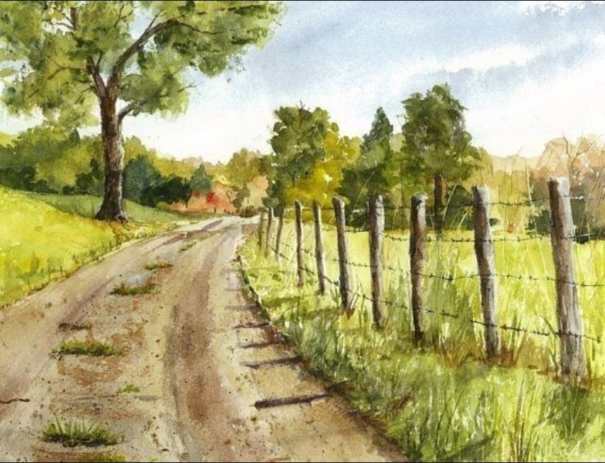
IL SENTIERO DEL FILOSOFO

Slide 2
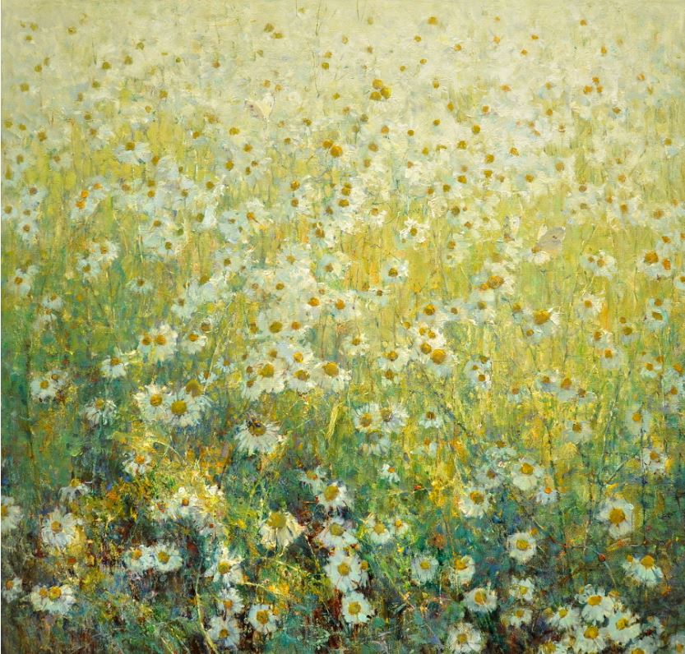
COME E’ FATTO
Il SENTIERO è un progetto di DIDATTICA OUT-DOOR, proposto dal
DIPARTIMENTO di FILOSOFIA e SCIENZE UMANE
Si compone di:
SEDE SUCCURSALE:
un sentiero di circa 230 metri
due aule all’aperto, HANNAH ARENDT e ADA LOVELACE
un’aula adibita ad orto, TI PORTO CON ME
SEDE CENTRALE
un’aula all’aperto JOHN KEATS

Slide 3
COME DIVENTERA’
Con i fondi ottenuti attraverso la partecipazione al progetto LABORATORI GREEN si intende:
realizzare l’aula BOB DYLAN presso la sede succursale, sul declivio che si trova in prossimità del cartello dell’aula, anche allo scopo di ospitare rappresentazioni teatrali o altre attività che richiedano il coinvolgimento di un maggior numero di studenti, rispetto a quelli di una sola classe
allestire la copertura delle tre aule esistenti
mettere a dimora nuove specie vegetali, sia in forma di cespugli, per la realizzazione di siepi più folte, sia come alberi ad alto fusto, già ben sviluppati, per creare nuove zone d’ombra
dar vita ad un GIARDINO DEI GIUSTI, come luogo di memoria, di incontro e dialogo, in cui organizzare lezioni o eventi, per mantenere vivi gli esempi dei Giusti

Slide 4
LA COMMISSIONE SENTIERO
Durante i lavori di progettazione e traduzione in opera del progetto è stata creata una commissione, di cui fanno parte:
Referente:
Micheli Anna Lucia
Altri componenti
Helene Angiolini
Anna Teresa Di Cecca
Anna Minghetti
Antonella Oliviero
Maria Rosa Oriolo
Cristina Serafin

Slide 5
LA CURA E LA MANUTENZIONE
Affinché il SENTIERO possa essere agevolmente utilizzato e affinché sia un luogo bello e curato in cui possano crescere studenti e professori:
sono state messe a dimora numerose piante, appartenenti alle specie della macchia mediterranea, donate da:
i Carabinieri-forestali del Parco Naturale del Circeo
i Carabinieri-forestali del Canale della lingua, che hanno fornito le piante del progetto UN ALBERO PER IL FUTURO, avente lo scopo di creare un bosco diffuso ed aumentare la biodiversità
è stato progettato e realizzato un impianto di irrigazione canalizzato
è stata scelta un’azienda vivaistica che interviene periodicamente per effettuare il taglio dell’erba e la distribuzione del diserbante lungo le aree trattate a brecciolino
le componenti della COMMISSIONE SENTIERO effettuano monitoraggi quotidiani e intervengono personalmente, oppure richiedono interventi aggiuntivi esterni

Slide 6
COME LO ABBIAMO USATO
TI PORTO CON ME
Gli studenti si sono impegnati:
nella preparazione del terreno da coltivare e nella messa a dimora degli ortaggi invernali.
Degli incontri calendarizzati, sono già stati svolti,
nei mesi di novembre e dicembre
2 incontri in orario curricolare (nei mesi di novembre e dicembre)
2 incontri in orario extracurricolare , 1 dei quali con gli esperti di Orti urbani Arvalia
GREEN LOVERS
E’ un progetto di CITTADINANZA ATTIVA, in cui gli studenti, attraverso la cura del verde della loro scuola, hanno dato valore alla salute dell'ambiente e di se stessi, ad uno stile di vita sostenibile, ad una vita fruttuosa in società pacifiche.
Il progetto prevede
9 interventi, per anno scolastico, ognuno di 2 ore, distribuiti su 6 classi.
Il primo intervento effettuato è stato quello di novembre;
quello di dicembre non si è potuto concretizzare per il maltempo
ATTIVITA’ DISCIPLINARI
Lezioni disciplinari classiche
Lezioni svolte secondo la modalità della classe capovolta
Laboratori di lettura

Slide 7
COME POSSIAMO USARLO
Prove di Debate
Attività di Educazione civica
Discussioni ed approfondimenti legati al Giardino dei Giusti
Passeggiate in gruppi di auto-aiuto
Incontri con esperti esterni
Eventi organizzati dalla scuola

Slide 8
LEZIONI
MIGLIORIAMO INSIEME A LUI
Spunti per lezioni all’aperto
Progetto di lettura tematiche
Lezioni disciplinari classiche
Lezioni impostate su didattica capovolta
Il sentiero è molto richiesto da parte dei ragazzi
Invitiamo tutti a servirsi ancora meglio di questa importante opportunità

